Slide 1
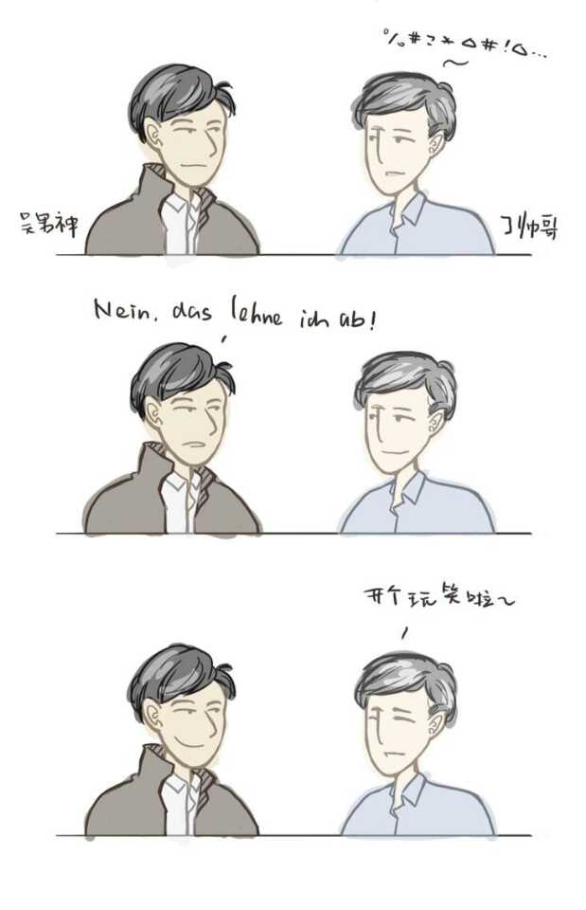

Slide 3
Die schreckliche deutsche Sprache
Kurs: Lesen 3, SS 14/15
Donzentin: Frau Dr. QIAN
Referentin: WANG Le

Slide 4
Einführung
03 1
011
meine Meinung
Autor: Mark Twain
021
04
Inhaltsangabe
Quelle

Slide 5
01
Autor

Slide 6
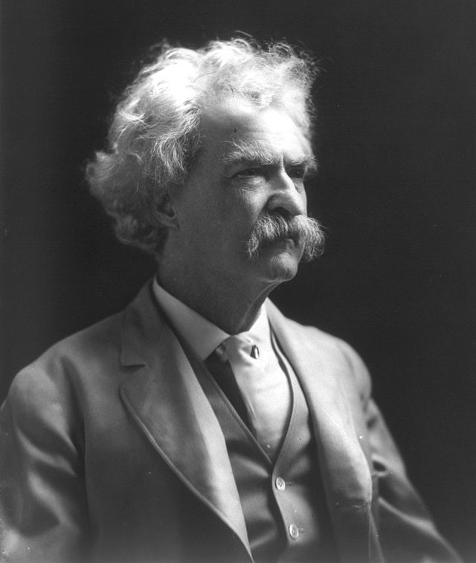
Mark Twain
Samuel Langhorne Clemens
US-amerikanisch
die Abenteuer von Tom Sawyer und Huckleberry Finn
amerikanischer Realismus
Humoristisch, kritisch

Slide 7
02
Inhaltsangabe

Slide 8
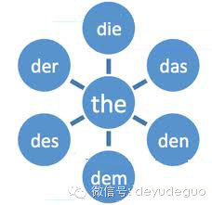
Schrecklichkeit
Aufbau | erhobende, höhst eindrucksvolle Sehenswürdigkeit(kompliziert)
Verb | auseinander setzen und zerreißen,zusammengesetzt, verwirrend
Adjektiv | deklinieren
Nomen | Geschlecht, weder Sinn noch Methode
 | mit großen Buchstaben anfangen
Orthographie | einfach(in einer einzigen Unterrichtsstunde erlernen)
Phonetik | regelmäßig(Man schreibt die Wörter genauso, wie man sie spricht）

Slide 9
Zitate von Kaiser von Kritik
Ein durchschnittlicher Satz in einer deutschen Zeitung ist eine erhabene, eindrucksvolle Sehenswürdigkeit.
Wenn wir im Englischen dem Wort „ Freund“ das Eigenschaftswort „ gut“ beilegen, brauchen wir uns nicht weiter den Kopf zu zerbrechen.
Nun darf der Kandidat fürs Irrenhaus versuchen, diese Variationen auswendig zu lernen – man wird ihn im Nu wählen.
……

Slide 10
03
Meine Meinung

Slide 11
……
andere Schrecklichkeiten
die Betonung
N G D A
Konjugation
lange Wörter

Slide 12
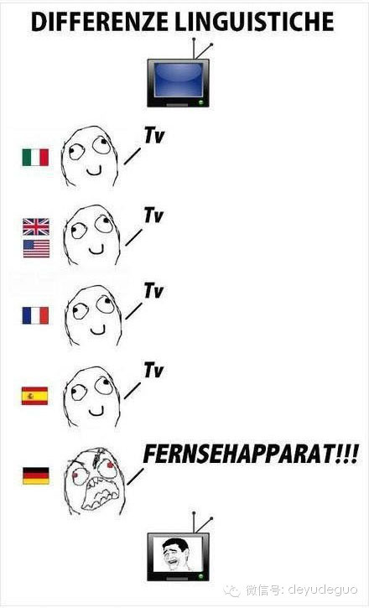
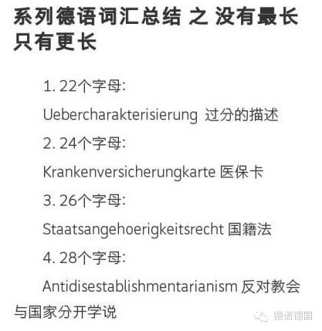
zurück

Slide 13
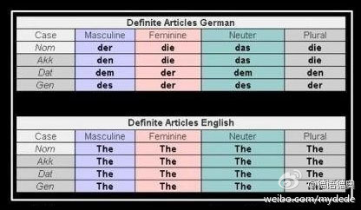
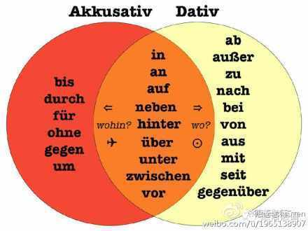
zurück

Slide 14
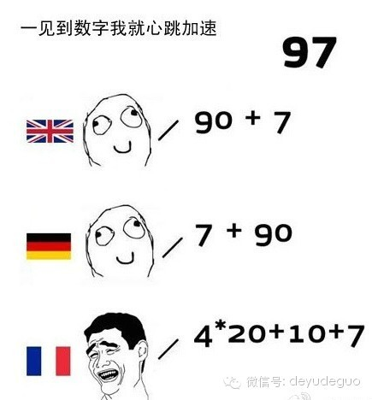
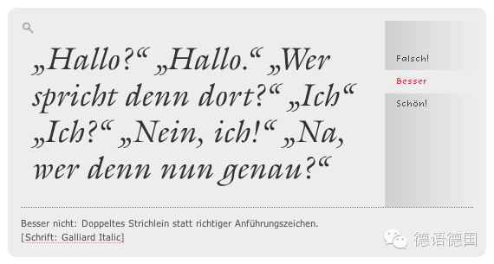

Slide 15
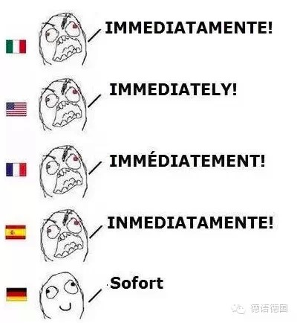
Handshuhschneeballwerferciu
Kummerspeck
Ohrenschmaus
Ohrwurm
Augenweide
Fremdschämen
Rabenmutter
Mutterkuchen
Götzseidank
bitte!
sofort
schöne Wörter
weiter

Slide 16
04
Wörter und Wendungen

Slide 17
Wörter
erhebend
majestätisch 庄严,宏伟的
prachtvoll 华丽，宏伟的
ohnmächtig 晕厥的，昏倒的
beurteilen: 判断，评价 sich e-e Meinung darüber bilden, wie jd/etw ist ≈bewerten
Der Lehrer beurteilte ihren Aufsatz als gut.
anhäufen：积累
Die Arbeit häuft sich immer an.
der Angebetete
aufzählen：列举
Sie zählte auf, was sie auf Reise mitnehmen musste.
der Schöpfer: 创造者；造物主
Dem Schöpfer sei dank.

Slide 18
Wendungen
von etw. abhängen
zur guter Letzt 直到最后
etw. in die Finger bekommen发现某事或某人
den Kopf zerbrechen
an die Brust drücken 拥入怀中
sich einer Sache unterziehen
Ich habe mich der Mühe unterzogen, den ganzen Text zu lesen.
etw. sich vervielfachen: 增加多倍 sich um ein Vielfaches vermehren, vergrößern
Das Angebot an Waren hat sich vervielfacht.

Slide 19
04
Quelle

Slide 20
http://de.wikipedia.org
http://www.hjenglish.com
wechat

Slide 21
DANKE

